Slide 1
Форум добровольческого движения Борисоглебского городского округа «PROдобро»
Муниципальное бюджетное учреждение дополнительного
образования Борисоглебского городского округа Центр
“Социальная адаптация молодёжи”
Борисоглебск, 2018

Slide 2
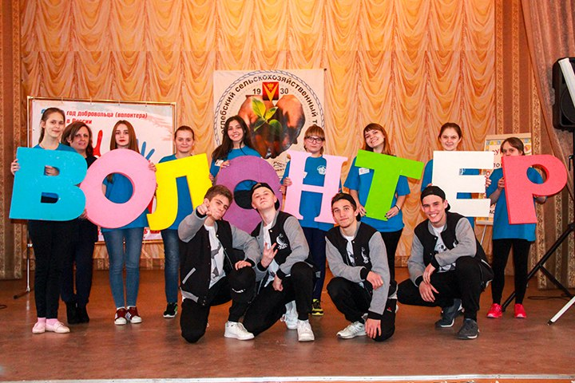
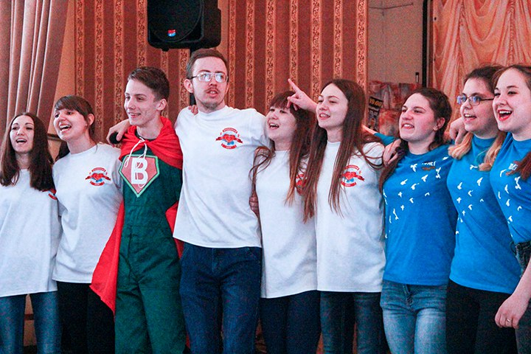
Добровольческое движение
Борисоглебского городского округа

Slide 3
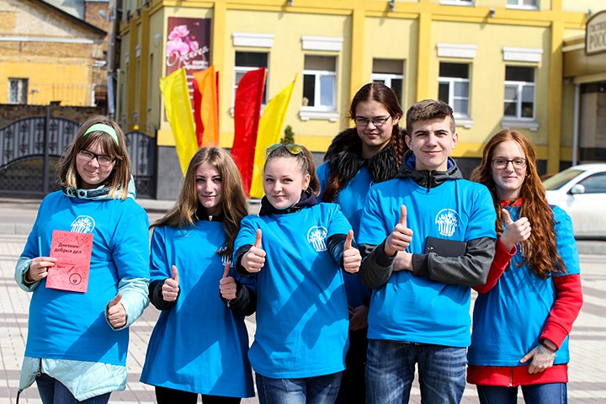
МОЛОДЕЖНЫЕ ОБЪЕДИНЕНИЯ И ОРГАНИЗАЦИИ БОРИСОГЛЕБСКОГО ГОРОДСКОГО ОКРУГА
32
ВОЛОНТЕРСКИХ
ОТРЯДОВ
25
ДЕТСКИХ
ОБЩЕСТВЕННЫХ
ОРГАНИЗАЦИЙ
13
МОЛОДЕЖНЫХ
ОБЩЕСТВЕННЫХ
ОРГАНИЗАЦИЙ

Slide 4
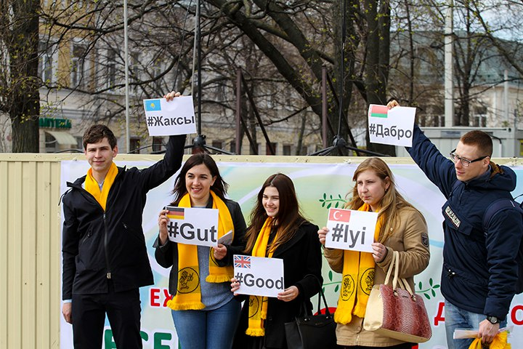
НАПРАВЛЕНИЯ ВОЛОНТЕРСКОЙ ДЕЯТЕЛЬНОСТИ
СОЦИАЛЬНОЕ
ПРОПАГАНДА ЗДОРОВОГО ОБРАЗА ЖИЗНИ
КУЛЬТУРНО-ПРОСВЕТИТЕЛЬСКОЕ
ЭКОЛОГИЧЕСКОЕ
ПАТРИОТИЧЕСКОЕ

Slide 5
Форум добровольческого движения Борисоглебского городского округа «PROдобро»
Цель: создание системы взаимодействия и обмена опытом между волонтерскими отрядами, клубами и объединениями Борисоглебского городского округа через проведение окружного форума добровольческого движения «PROдобро».
Задачи:
1)привлечь волонтерские отряды, клубы и объединения, действующие на территории Борисоглебского городского округа, к участию в фестивале;
2)разработать механизм взаимодействия волонтерских отрядов округа друг с другом;
3)создать условия для успешного проведения форума;
4)популяризовать среди населения добровольческое движение округа;
5)растиражировать успешный опыт реализации проекта.
Проект для:
молодых людей в возрасте от 14 до 30 лет
более 1000 представителей волонтерских отрядов, клубов и объединений
около 10 000 потенциальных участников волонтерских объединений

Slide 6
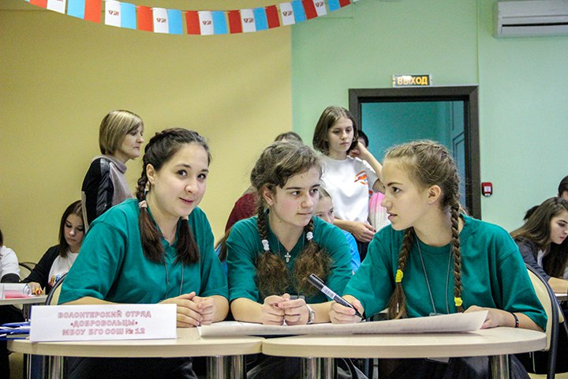
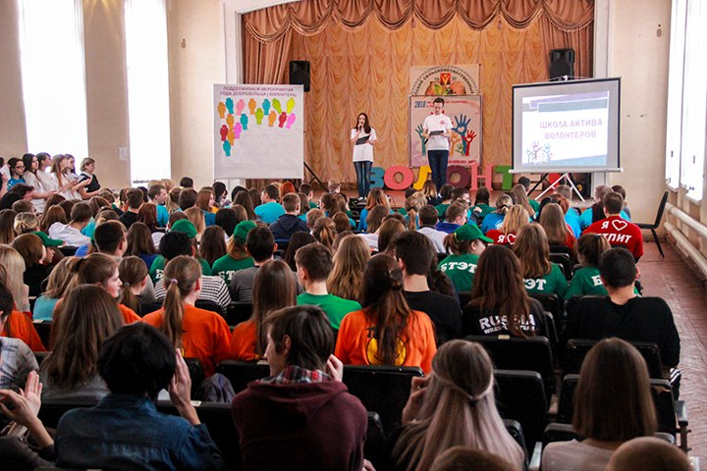
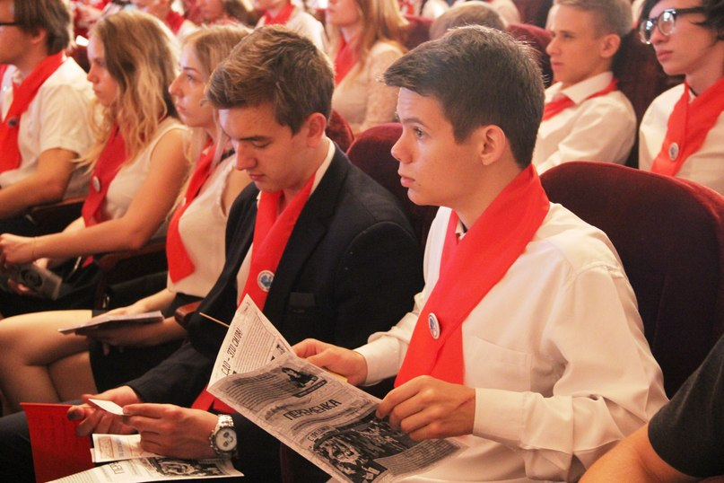
Форум «PROдобро» это
площадки по обмену опытом
информационные выставки
мастер-классы
панельные дискуссии
круглые столы
награждение добровольцев в
рамках конкурса «Волонтер года»

Slide 7
Результаты проекта
Привлечены 31 добровольческая организация к участию в форуме с общей численностью более 800 человек
В проекте приняли участие общеобразовательные организации, учреждения профессионального образования, учреждения дополнительного образования, учреждения дошкольного образования и предприятия – спонсоры
Разработаны 31 информационный стенд о деятельности добровольческих отрядов
10 000 молодых людей в возрасте от 14 до 30 лет проинформированы о деятельности волонтерских отрядов, клубов и объединений в Борисоглебском городском округе
25 добровольческих отрядов и их лидеры приняли участие в конкурсе «Волонтер года – 2018»
Проведен трехдневный форум «PROдобро»
Информационное сопровождение в СМИ на протяжении всей реализации проекта

Slide 8
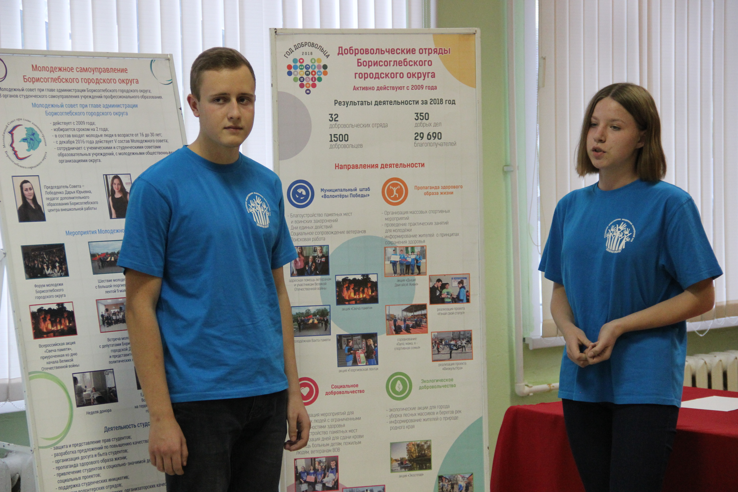
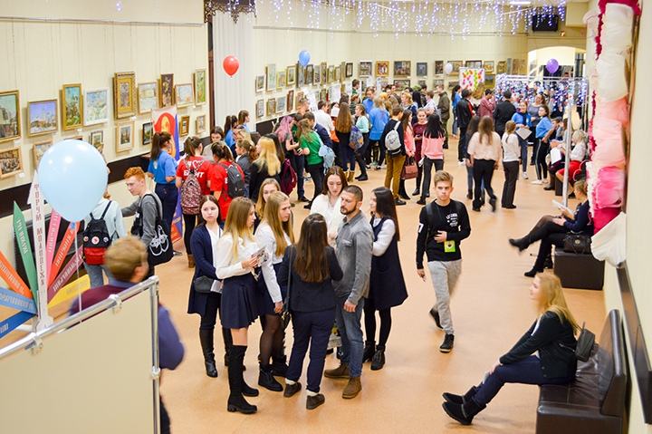
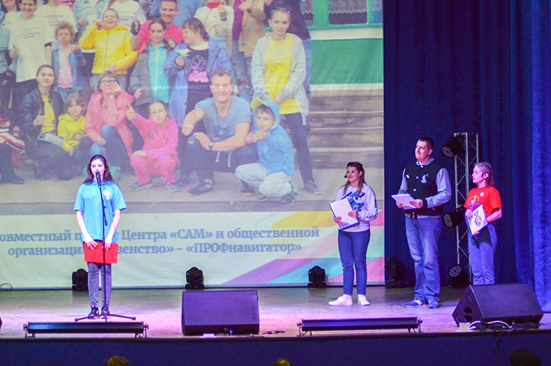
Фото реализации проекта

Slide 9
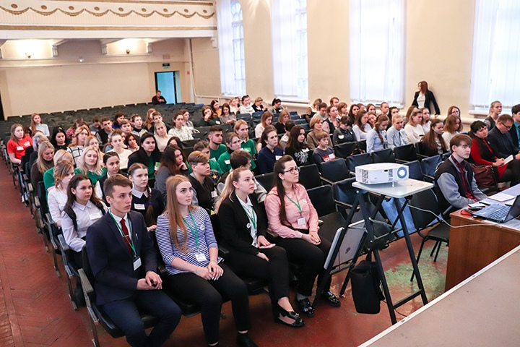
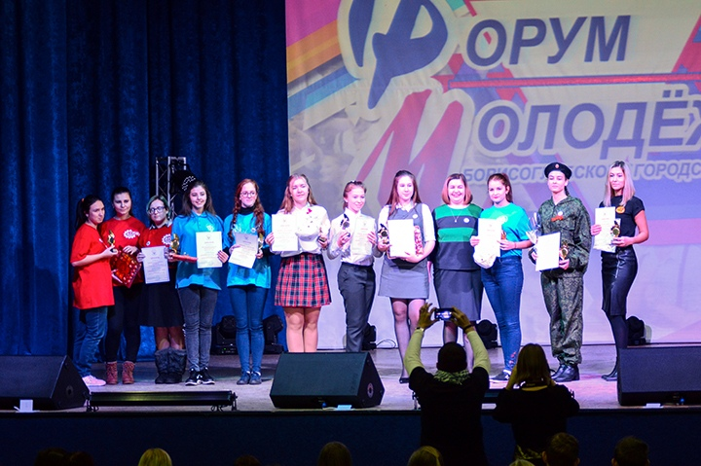
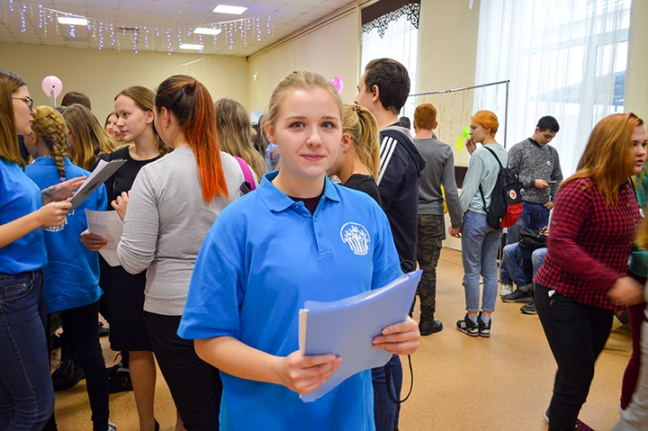
Фото реализации проекта

Slide 10
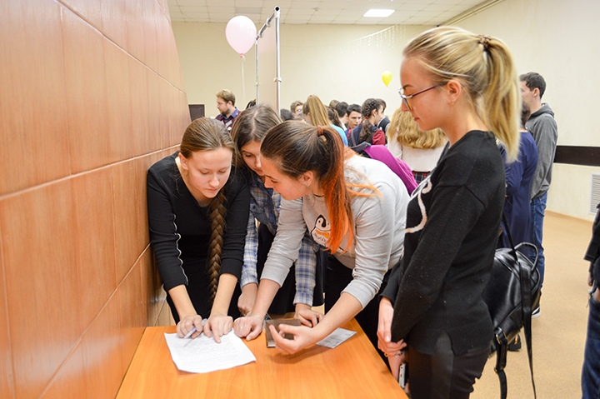
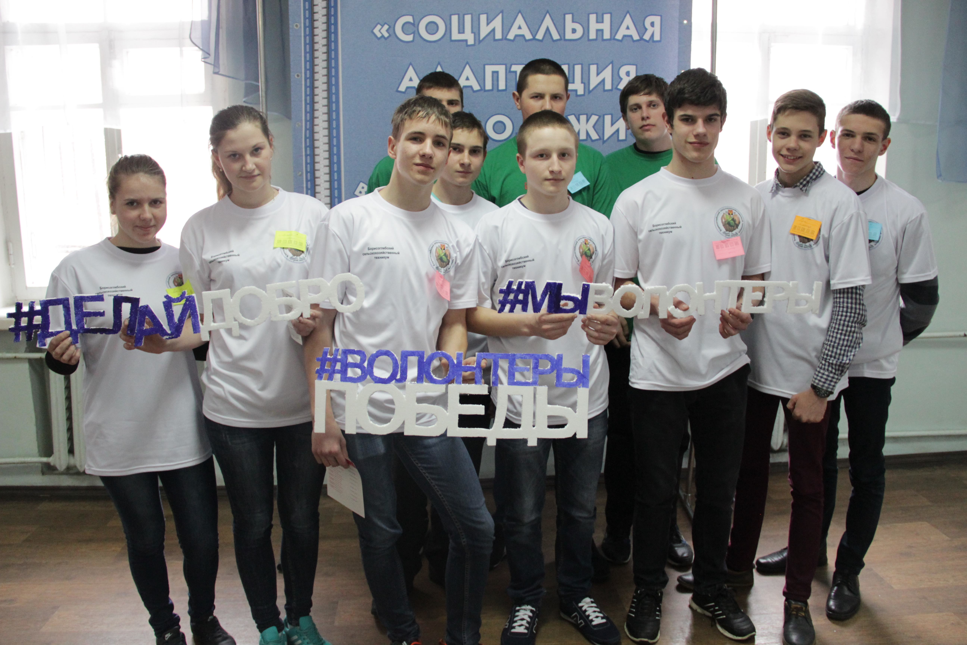
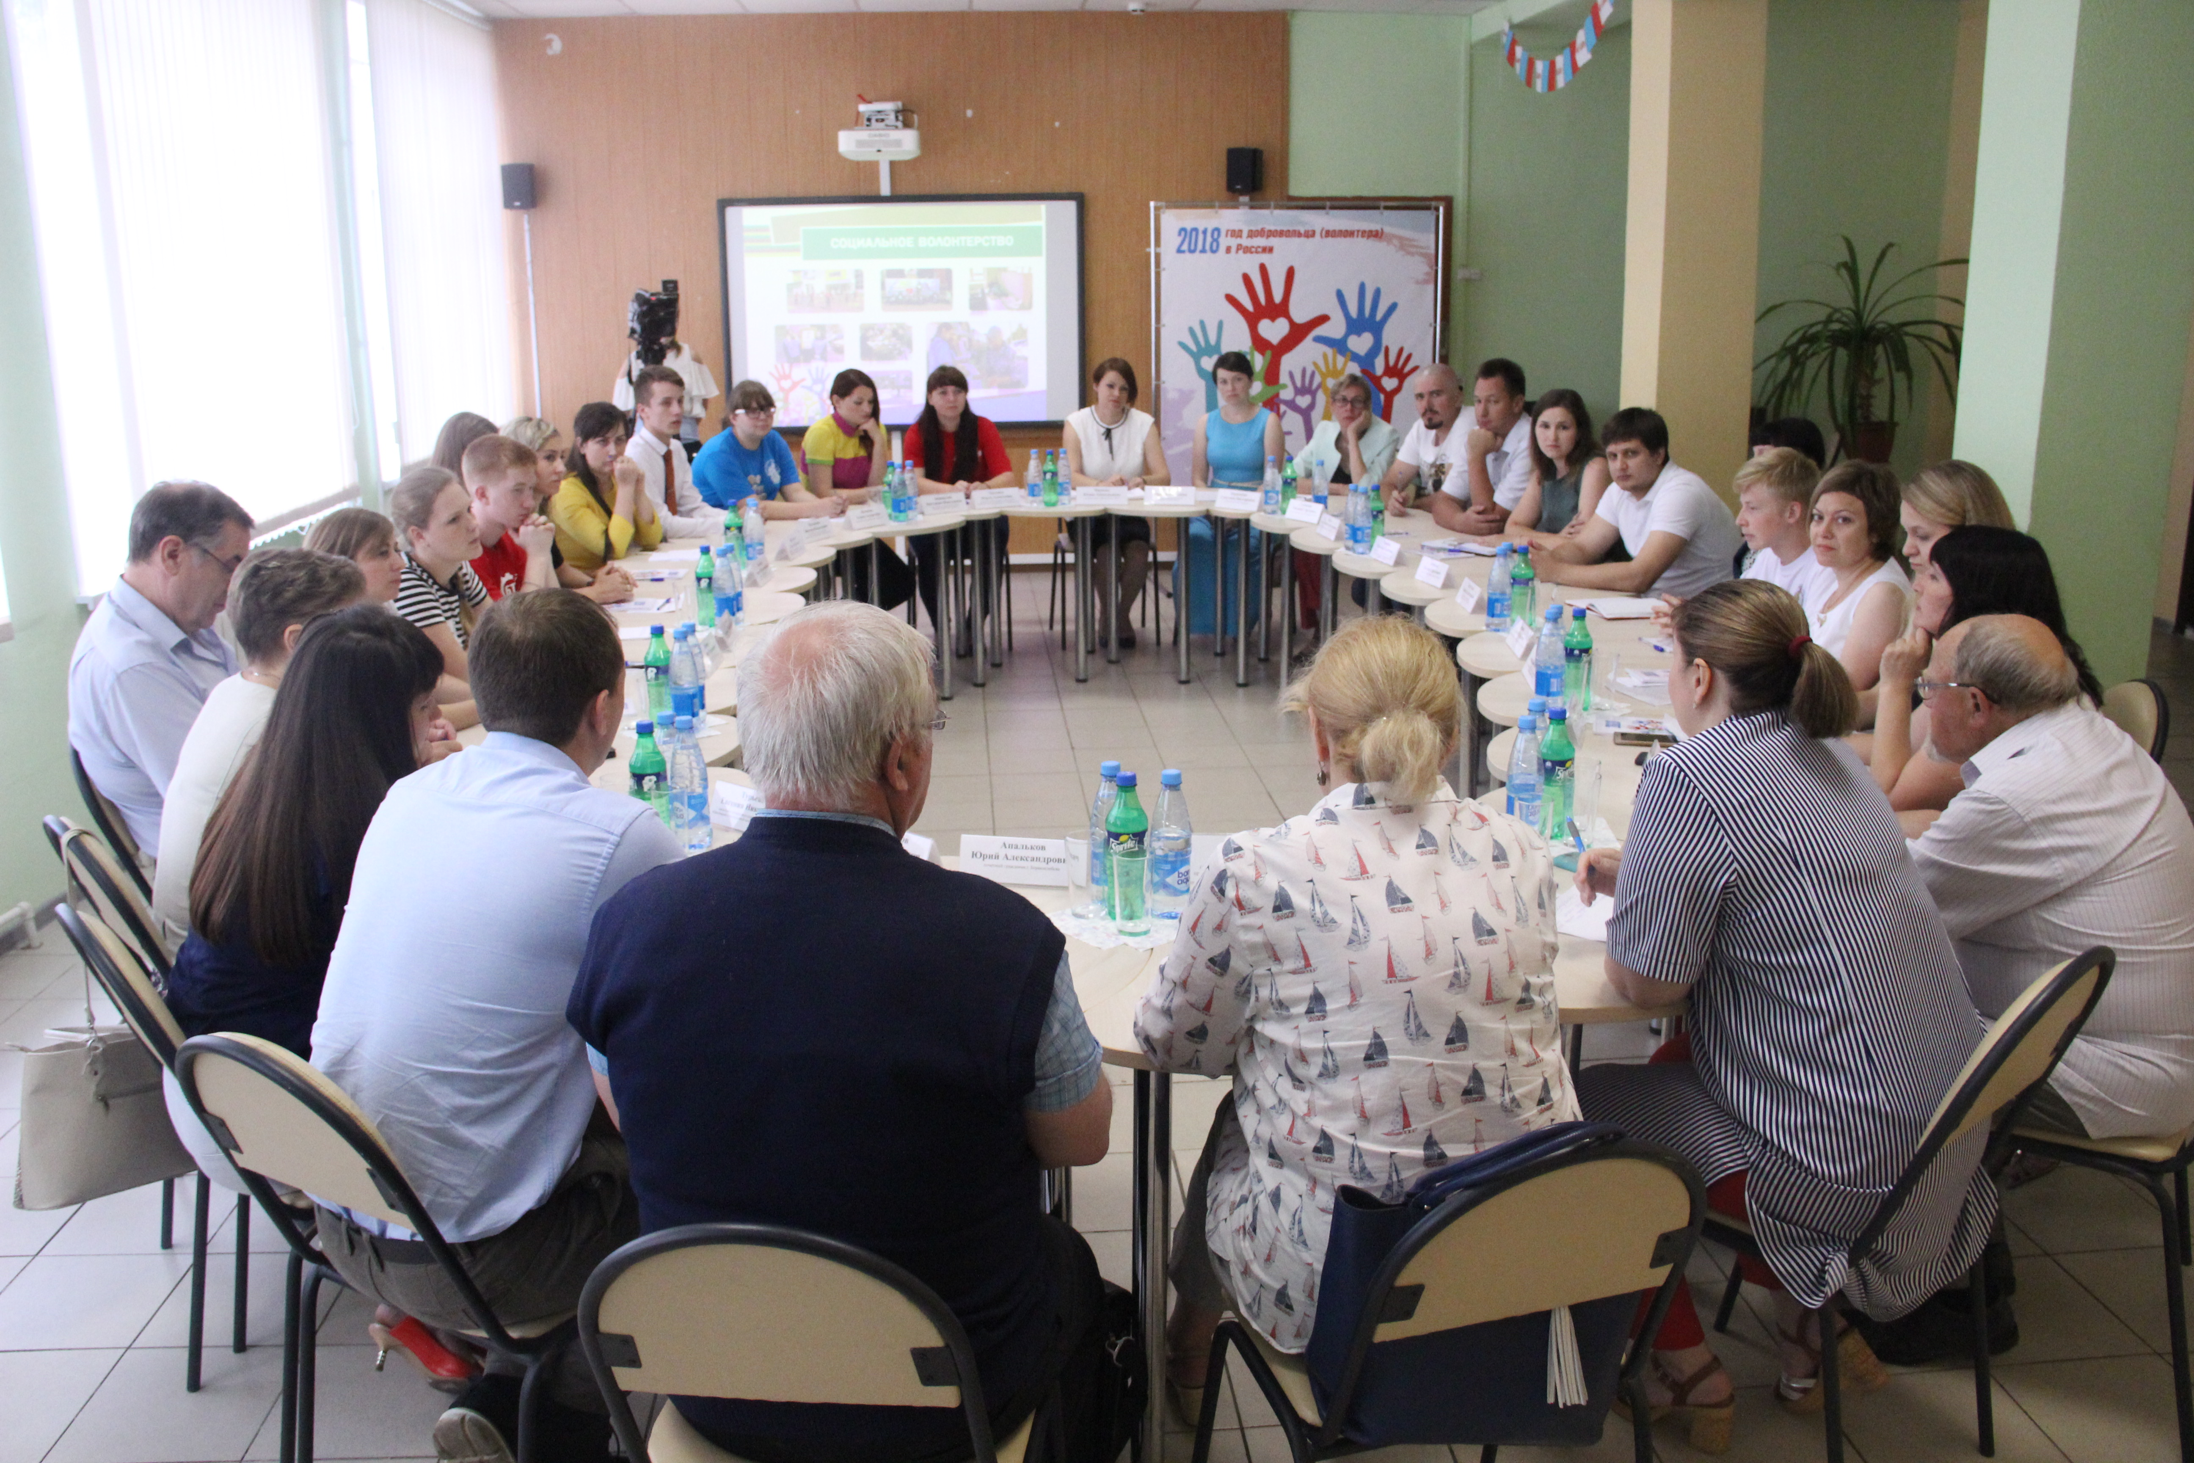
Фото реализации проекта

